Slide 1

CUSTOM ANDMINISTRATION SECURITY DEFENCE

Slide 2


CASD
CUSTOM ADMINISTRATION SECURITY DEFENCE

Slide 3

Τομεισ δραστηριοποιησησ
● ΕΚΠΑΙΔΕΥΣΗ
● ΣΥΖΕΥΞΗ
ΤΕΧΝΟΛΟΓΙΑΣ –ΕΚΠΑΙΔΕΥΣΗΣ
● CASD FOR CITIES

Slide 4

ΕΚΠΑΙΔΕΥΣΗ
ΕΚΠΑΙΔΕΥΣΗ ΚΑΙ ΕΝΗΜΕΡΩΣΗ ΠΟΛΙΤΩΝ ΣΕ ΟΛΑ ΤΑ ΕΠΙΠΕΔΑ ΓΙΑ ΤΗΝ ΑΣΦΑΛΕΙΑ ΤΟΥΣ

Slide 5


ΑΛΛΗΛΕΠΙΔΡΑΣΗ
ΕΠΙΚΟΙΝΩΝΙΑ ΠΟΛΙΤΩΝ ΚΑΙ ΔΗΜΟΥ ΜΕΣΩ ΕΦΑΡΜΟΓΗΣ ΚΑΙ ΤΗΛΕΦΩΝΙΚΟΥ ΚΕΝΤΡΟΥ

Slide 6
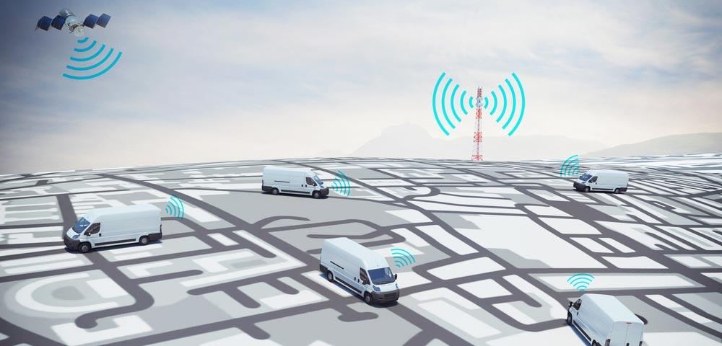
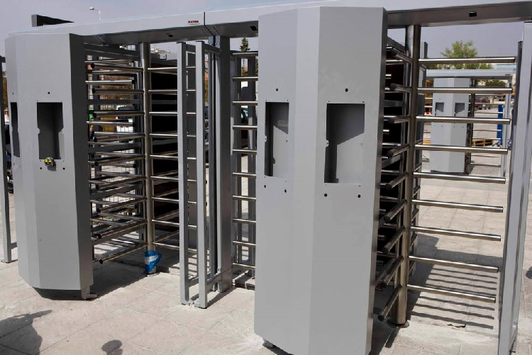
ΔΙΑΧΕΙΡΙΣΗ ΟΧΗΜΑΤΩΝ
ΔΗΜΙΟΥΡΓΙΑ ΕΞΥΠΝΟΥ ΛΟΓΙΣΜΙΚΟΥ ΣΥΛΛΟΓΗΣ ΔΕΔΟΜΕΝΩΝ

Slide 7
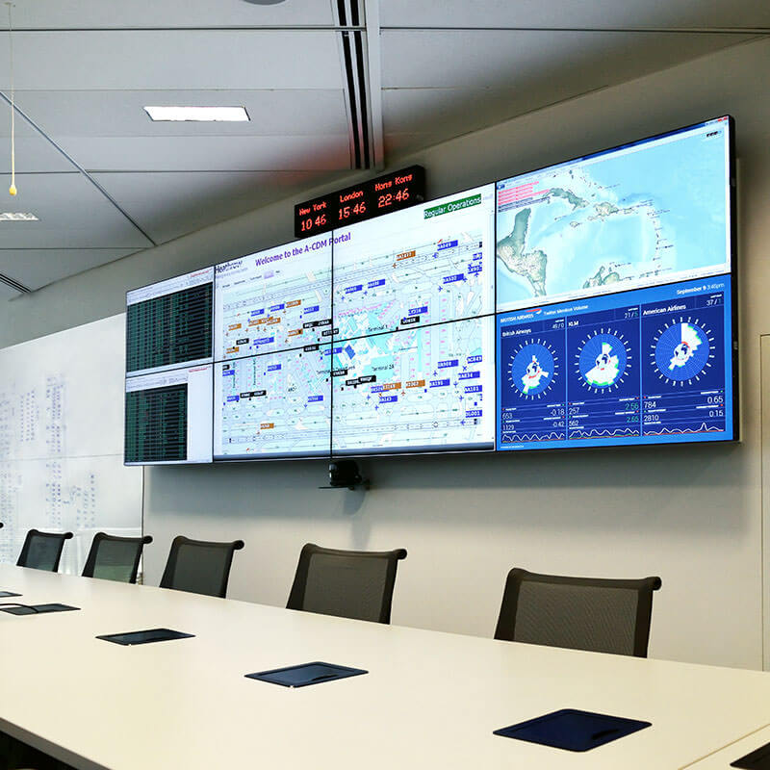
ΜΕΛΕΤΗ ΑΣΦΑΛΕΙΑΣ
ΣΧΕΔΙΟ ΕΚΤΙΜΗΣΗΣ ΤΩΝ ΑΝΑΓΚΩΝ ΑΣΦΑΛΕΙΑΣ ΤΗΣ ΠΟΛΗΣ

Slide 8
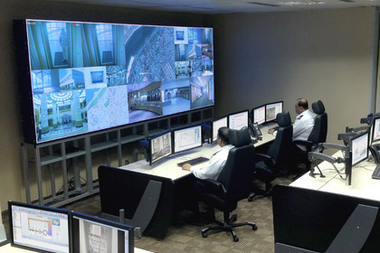

ΕΠΙΧΕΙΡΗΣΙΑΚΟ ΚΕΝΤΡΟ ΔΙΑΧΕΙΡΙΣΗΣ
ΠΥΡΗΝΑΣ ΛΗΨΗΣ ΜΕΤΡΩΝ ΠΡΟΛΗΨΗΣ ΚΑΙ ΑΣΦΑΛΕΙΑΣ ΤΗΣ ΠΟΛΗΣ

Slide 9
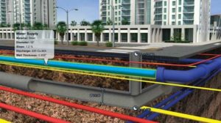
Η ΕΞΕΛΙΞΗ ΤΗΣ ΚΑΙΝΟΤΟΜΙΑΣ ΜΑΣ
ΒΛΕΠΟΥΜΕ ΕΚΕΙ ΠΟΥ ΔΕΝ ΜΠΟΡΟΥΜΕ!

Slide 10

Η ΙΔΕΑ
ΑΥΤΟΝΟΜΟ
ΣΥΣΤΗΜΑ
ΠΡΟΛΗΨΗΣ ΓΙΑ ΤΗΝ ΥΠΕΡΧΕΙΛΙΣΗ ΥΔΑΤΩΝ

Slide 11
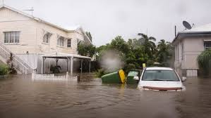
ΑΝΑΓΚΗ
ΕΓΚΑΙΡΗ ΕΝΗΜΕΡΩΣΗ ΤΩΝ ΑΡΧΩΝ ΓΙΑ ΤΗΝ ΜΕΤΑΒΟΛΗ ΤΗΣ ΣΤΑΘΜΗΣ ΤΩΝ ΥΔΑΤΩΝ ΣΕ ΥΠΟΓΕΙΕΣ ΕΓΚΑΤΑΣΤΑΣΕΙΣ

Slide 12

ΑΝΑΓΚΗ
ΕΓΚΥΡΗ ΕΝΗΜΕΡΩΣΗ ΑΠΟ ΤΗΝ ΑΛΛΗΛΕΠΙΔΡΑΣΗ ΤΩΝ ΠΗΓΩΝ ΣΥΛΛΟΓΗΣ ΠΛΗΡΟΦΟΡΙΩΝ
(φρεάτια, υπόνομοι, ρέματα, άρδευση, στάθμη υπόγειων ποταμών )

Slide 13
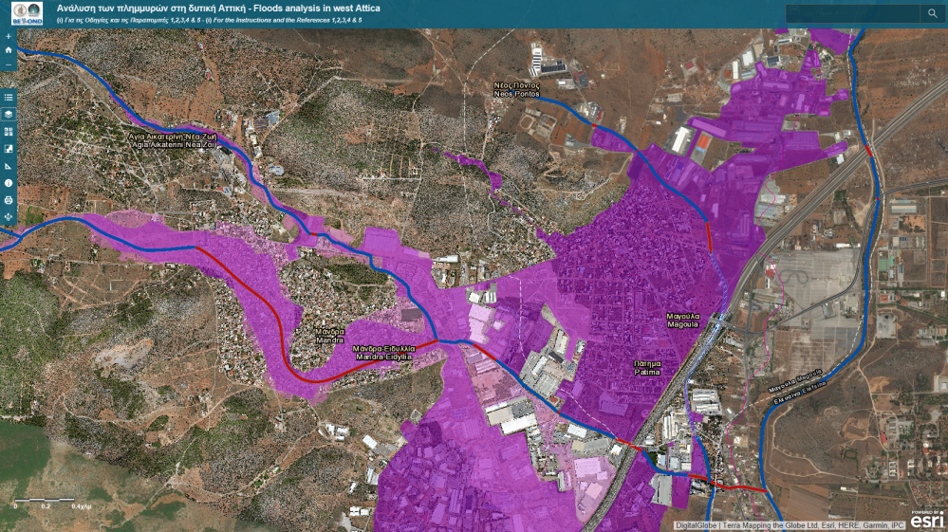
Αναλυση τησ πλημμυρασ τησ μαντρασ (www.βεyond-eocentre.eu)

Slide 14

ΕΓΚΑΙΡΗ ΚΑΙ ΑΜΕΣΗ ΕΝΗΜΕΡΩΣΗ
αναφορικά με :
● ΔΙΑΡΡΟΗ ΔΙΚΤΥΩΝ
● ΑΠΟΤΟΜΗ ΜΕΤΑΒΟΛΗ ΣΤΑΘΜΗΣ ΥΔΑΤΩΝ
● ΦΥΣΙΚΑ ΕΜΠΟΔΙΑ ΣΤΟΥΣ ΚΛΕΙΣΤΟΥΣ ΑΓΩΓΟΥΣ

Slide 15
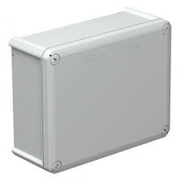
ΣΥΣΚΕΥΗ (Σ.Ε.Π.Π.Φ 01)
● ΑΙΣΘΗΤΗΡΑΣ ΜΕΤΡΗΣΗΣ ΣΤΑΘΜΗΣ ΝΕΡΟΥ
● ΜΠΑΤΑΡΙΑ ΑΥΤΟΝΟΜΙΑΣ (1-2 ΕΤΗ)
● ΣΥΣΤΗΜΑ ΜΕΤΑΔΟΣΗΣ ΔΕΔΟΜΕΝΩΝ ΜΕΣΩ ΔΙΚΤΥΟΥ ΚΙΝΗΤΗΣ ΤΗΛΕΦΩΝΙΑΣ
● ΕΠΕΞΕΡΓΑΣΤΗΣ ΑΝΑΛΥΣΗΣ ΔΕΔΟΜΕΝΩΝ
● ΕΞΟΙΚΟΝΟΜΗΣΗ ΕΝΕΡΓΕΙΑΣ
Σ.Ε.Π.Π.Φ. 01

Slide 16
ΑΙΣΘΗΤΗΡΑΣ ΡΟΗΣ
ΥΔΑΤΩΝ
ΜΕΤΕΩΡΟΛΟΓΙΚΟΣ
ΣΤΑΘΜΟΣ
ΚΕΝΤΡΟ ΔΙΑΧΕΙΡΙΣΗΣ
ΙΣΤΟTΟΠΟΣ ΠΡΟΓΝΩΣΗΣ ΚΑΙΡΙΚΩΝ ΦΑΙΝΟΜΕΝΩΝ
ΛΟΓΙΣΜΙΚΟ
ΕΠΕΞΕΡΓΑΣΙΑΣ

Slide 17
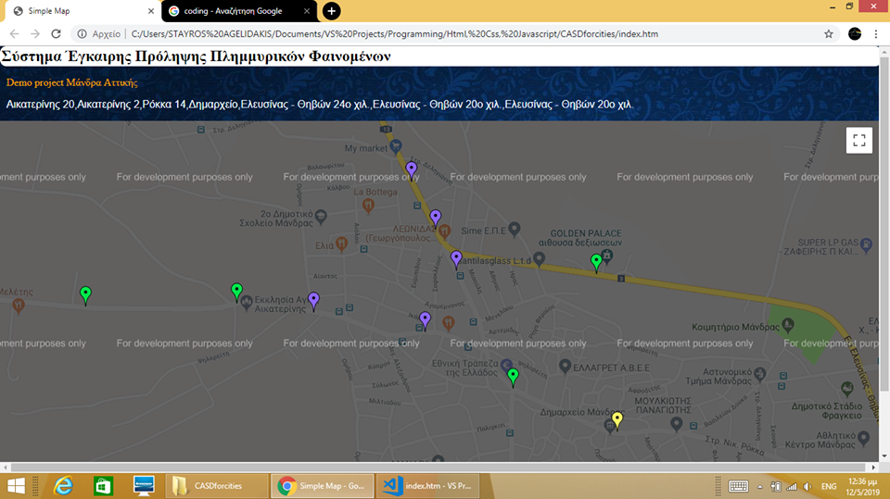
ΛΥΣΗ - DEMO
ΣΥΣΚΕΥΗ ΜΕ ΑΥΤΟΝΟΜΟΥΣ ΑΙΣΘΗΤΗΡΕΣ ΜΕΤΡΗΣΗΣ ΤΗΣ ΣΤΑΘΜΗΣ ΤΩΝ ΥΔΑΤΩΝ - ΚΕΝΤΡΟ ΔΙΑΧΕΙΡΙΣΗΣ

Slide 18
Κοστολογηση αναλογα με την αναγκη τησ μελετησ
● ΑΙΣΘΗΤΗΡΕΣ ΡΟΗΣ ΥΔΑΤΩΝ (350-600€)
● ΜΕΤΕΩΡΟΛΟΓΙΚΟΣ ΣΤΑΘΜΟΣ (2000-4000€)
● ΛΟΓΙΣΜΙΚΟ ΕΠΕΞΕΡΓΑΣΙΑΣ (3000€)
● ΕΝΟΙΚΙΑΣΗ ΥΠΗΡΕΣΙΑΣ ΠΑΡΑΚΟΛΟΥΘΗΣΗΣ (100-150€ /έτος)
ΔΥΝΑΤΟΤΗΤΑ ΣΥΝΤΟΜΗΣ ΚΑΙ ΓΡΗΓΟΡΗΣ ΛΥΣΗΣ ΜΕ ΚΟΣΤΟΣ ΚΑΤΩ ΤΩΝ 20000€

Slide 19

ΠΑΡΟΧΗ
ΔΥΝΑΤΟΤΗΤΑ ΜΗΝΙΑΙΟΥ ΜΙΣΘΩΜΑΤΟΣ ΚΑΙ ΟΡΓΑΝΩΣΗ ΚΕΝΤΡΟΥ ΔΙΑΧΕΙΡΙΣΗΣ

Slide 20

ΣΤΟΧΟΣ ΤΟΥ ΜΟΝΤΕΛΟΥ ΜΑΣ
ΣΥΝΤΗΡΗΣΗ ΤΟΥ ΔΙΚΤΥΟΥ ΚΑΤΑΔΕΙΚΝΥΟΝΤΑΣ ΤΑ ΠΡΟΒΛΗΜΑΤΙΚΑ ΣΗΜΕΙΑ
ΠΡΟΛΗΨΗ ΕΠΙΚΕΙΜΕΝΗΣ ΘΕΟΜΗΝΙΑΣ (ALERT)

Slide 21









Slide 22



Slide 23
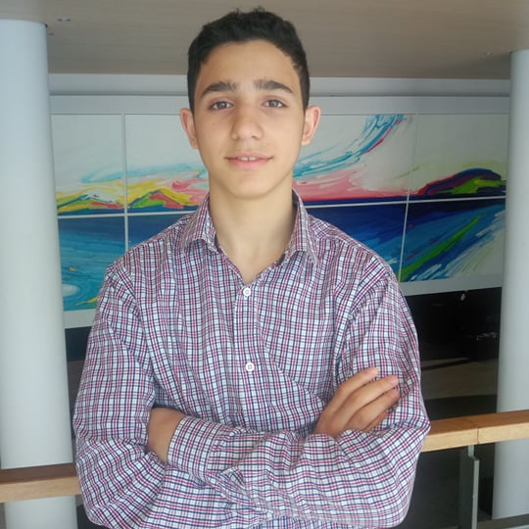
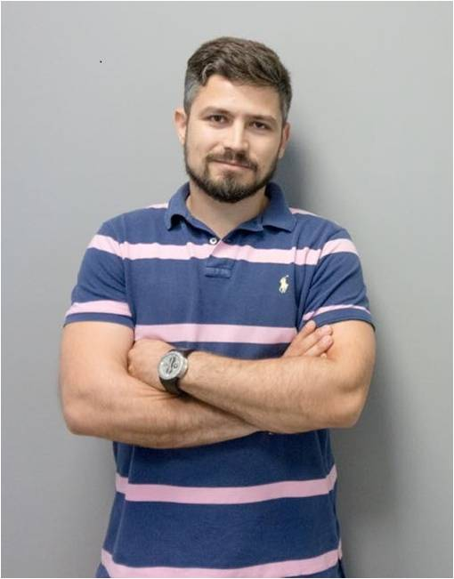
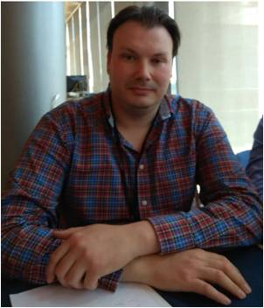
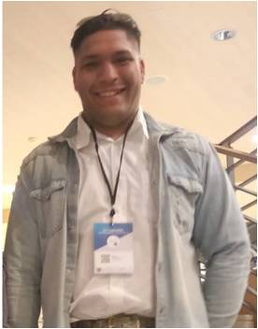
ομαδα
ΑΓΓΕΛΙΔΑΚΗΣ ΓΕΩΡΓΙΟΣ
ΜΠΙΜΠΑΣ ΕΥΣΤΑΘΙΟΣ
ΓΕΩΡΓΑΛΗΣ ΚΩΣΤΑΝΤΙΝΟΣ
ΒΑΣΙΛΕΙΟΥ ΘΕΟΔΩΡΟΣ
SOFTWARE ENGINEER
ΥΠΕΥΘΥΝΟΣ ΤΕΧΝΟΛΟΓΙΚΗΣ
ΑΝΑΠΤΥΞΗΣ
ΥΠΕΥΘΥΝΟΣ ΤΕΧΝΟΛΟΓΙΚΗΣ
ΑΝΑΠΤΥΞΗΣ ΔΙΚΤΥΟΥ
ΤΕΧΝΙΚΟΣ ΥΠΟΛΟΓΙΣΤΩΝ

Slide 24
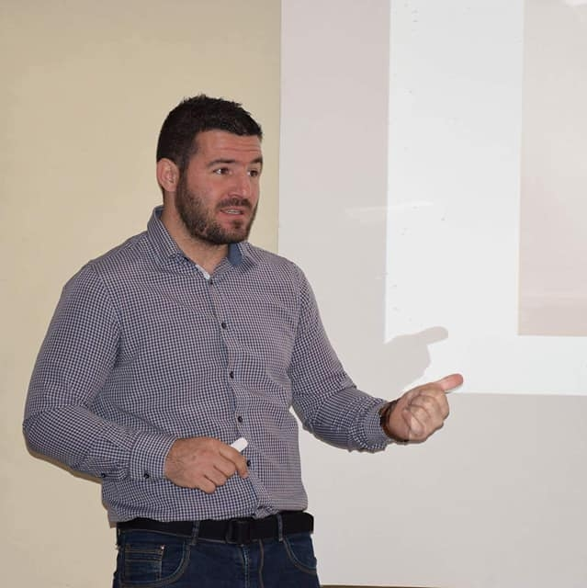
ΤΣΑΤΣΟΥΛΑΣ ΓΕΩΡΓΙΟΣ εμπνευστησ τηΣ ιδεασ
info@casdsystem.gr
https://www.casdsystem.gr/

Slide 25

Thank you
info@casdsystem.gr
Casdsystem.gr

